Slide 1
PERCEPATAN PEMBANGUNAN SANITASI UNTUK MENCAPAI UNIVERSAL ACCESS PADA TAHUN 2019
Kementerian Pekerjaan Umum dan Perumahan Rakyat
Direktorat Jenderal Cipta Karya
Direktorat Pengembangan Penyehatan Lingkungan Permukiman
Disampaikan oleh:
Direktur Pengembangan PLP
Jakarta, 16 Februari 2016

Slide 2
AMANAT RPJMN 2015-2019 DAN NAWACITA
Amanat RPJPN 2005-2025
“Pembangunan dan penyediaan air minum dan sanitasi diarahkan untuk mewujudkan terpenuhinya kebutuhan dasar masyarakat”
Target RPJMN 2015-2019
Pencapaian universal access bidang sanitasi
Nawacita
Meningkatkan kualitas hidup manusia Indonesia
Meningkatkan produktivitas rakyat dan daya saing di pasar internasional

Slide 3
CAPAIAN PEMBANGUNAN SANITASI
Indikator | 2014 | Target 2019 | Sumber
Air Limbah | 61,06% | 100% | BPS, 2014
Persampahan | 86,73 % | 100% | Riskesdas, 2014
Drainase | 57,90% | 100% | BPS & MP, 2013

Slide 4
TARGET PENCAPAIAN AKSES UNIVERSAL
SUB BIDANG AIR LIMBAH DAN PERSAMPAHAN
Air Limbah
Persampahan
85% PEMENUHAN AKSES LAYAK
90% - 95%
(Perkotaan dan Pedesaan)
10% - 5%
(Perkotaan)
Sistem Off-Site
Tangki Septic Komunal
IPLT
IPAL Komunal
IPAL Kawasan
IPAL Skala Kota
IPAL Regional
Sistem On-Site
Tangki Septic Individual
30%
(Perkotaan)
70%
(Penanganan Sampah)
Bank Sampah
TPS 3R (Skala Komunal)
FPSA/ITF
TPA Regional
Dikurangi di Sumbernya
Pemilahan di masing-masing rumah tangga
TPA Skala Kota
TPST (Skala Kawasan)
15% PEMENUHAN AKSES MINIMUM
Pedesaan
Jamban
PHBS
Cubluk
100%
(Pedesaan)
Pengomposan
Penimbunan

Slide 5
KEBUTUHAN PENDANAAN SANITASI
NO | SUMBER PENDANAAN | KEBUTUHAN INVESTASI (Rp) | %
1 | APBN | 132 Trilyun | 48 %
2 | APBD (Provinsi & Kab/Kota) | 58 Trilyun | 21 %
3 | Lainnya (Masyarakat, swasta) | 83 Trilyun | 31 %
 | Total | 273,7 Trilyun | 100 %
NO | PROGRAM | KEBUTUHAN INVESTASI (Rp) | RENSTRA DIT. PPLP (Rp)
1 | Air Limbah | 202,4 Trilyun | 20,25 Trilyun
2 | Persampahan | 25,20 trilyun | 10,91 Trilyun
3 | Drainase | 46,5 Trilyun | 4,48 Trilyun
 | Total | 273,7 Trilyun | 35,645 Trilyun
Merupakan kebutuhan pendanaan untuk mencapai 100% akses sanitasi di tahun 2019
Estimasi porsi pendanaan terbesar adalah dari APBN

Slide 6
USULAN KEBUTUHAN PENDANAAN SANITASI
DALAM DOK. MPS
NO | PROGRAM | KEBUTUHAN INVESTASI (Rp) | Usulan Dalam MPS (Rp)
1 | Air Limbah | 202,4 Trilyun | 18,93 Trilyun
2 | Persampahan | 25,20 trilyun | 6,33 Trilyun
3 | Drainase | 46,5 Trilyun | 6,50 Trilyun
 | Total | 273,7 Trilyun | 31,77 Trilyun
12% dari Estimasi Total Kebutuhan

Slide 7
STATUS PENYELESAIAN DAN KUALITAS DOK. PPSP
Status 19 Januari 2016

Slide 8
ISU STRATEGIS DAN TANTANGAN PEMBANGUNAN SANITASI
Terdapat gap yang cukup besar antara capaian pembangunan eksisting dengan target 100% akses sanitasi tahun 2019
Pembangunan sanitasi belum menjadi prioritas pembangunan di daerah
Terbatasnya sumber pendanaan dari pemerintah baik dari APBN maupun APBD
Perlunya peningkatan kapasitas SDM penyelenggara pembangunan sanitasi
Masih minimnya kesiapan daerah dalam implementasi pembangunan sanitasi (ketersediaan dok. Perencanaan, kesiapan lahan, institusi pengelola)
Terbatasnya regulasi yang mendukung pembangunan sanitasi

Slide 9
STRATEGI PENINGKATAN AKSES SANITASI LAYAK
 | Air Limbah | Persampahan | Drainase Lingkungan
Membangun Sistem | Rencana Induk Rencana Teknis Rinci SPAL Terpusat Skala Regional SPAL Terpusat Skala Kota SPAL Terpusat Skala Kawasan SPAL Setempat | Rencana Induk Rencana Teknis Rinci TPA Skala Regional TPA Skala Kota Fasilitas Pengolahan Sampah Antara (FPSA) | Rencana Teknis Rinci Drainase Lingkungan
Fasilitasi Pemda Provinsi/Kab./Kota | Bantuan Teknis Penyusunan Rancangan Peraturan Daerah bidang Sanitasi Penyiapan Kelembagaan Pengoperasian PS Sanitasi Penyusunan Dokumen Perencanaan Sanitasi Peningkatan Kapasitas Operasi & Pemeliharaan PS Terbangun bagi Pemda Pemberian Bantuan dalam Pencapaian SPM Kemitraan
Pembangunan Berbasis Masyarakat | Sanitasi Berbasis Masyarakat | TPS 3R | Drainase lingkungan berbasis masyarakat

Slide 10
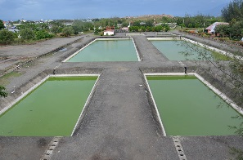
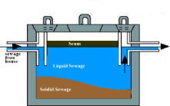
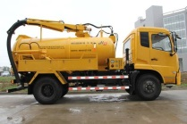
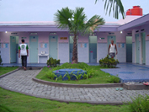
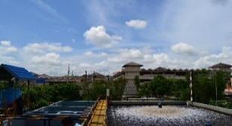
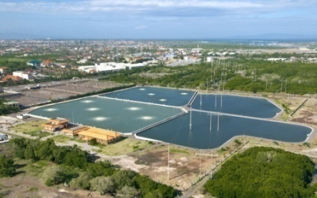
SISTEM PENGELOLAAN AIR LIMBAH (SPAL)
KONSEP PENGELOLAAN AIR LIMBAH
PENAMPUNGAN
PENGANGKUTAN
PENGOLAHAN AKHIR
Sistem Setempat
(On-Site)
Tangki Septik Individual/Bersama
Instalasi Pengolahan Lumpur Tinja (IPLT)
Sistem Terpusat
(Off-Site)
Skala Komunal
SR
Skala Kawasan
 | Kegiatan yang dapat dibiayai dengan APBN
Skala Regional/Kota

Slide 11
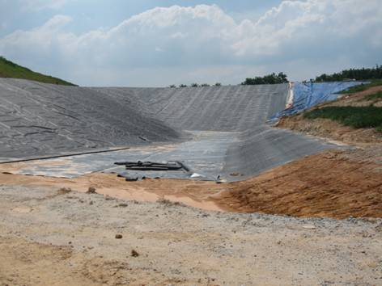
SISTEM PENGELOLAAN PERSAMPAHAN
SISTEM PENGELOLAAN PERSAMPAHAN
PEMILAHAN,
PEWADAHAN & 3R
RESIDU
PENGOLAHAN
PENGANGKUTAN
PENGOLAHAN AKHIR
Kertas dll
TPS
TPS 3R
SPA
Gelas dll
Organik
Bahan Beracun Berbahaya
TPA
RUMAH TANGGA
 | Kegiatan yang dapat dibiayai dengan APBN

Slide 12
SISTEM PENGELOLAAN DRAINASE PERMUKIMAN
SISTEM PENGELOLAAN DRAINASE PERMUKIMAN
Ditjen CK dan PEMDA
Sungai
Kondisi 1
outlet ke drainase sekunder
Drainase Tersier
Drainase Sekunder
Genangan
Drainase Sekunder
Drainase Tersier
Ecodrain
Drainase Primer
Kolam Retensi
LAUT
Kondisi 2
outlet langsung menuju ke laut
Genangan
Ditjen SDA dan PEMDA
Drainase Tersier
Drainase Tersier
Ecodrain
* ecodrain: sumur resapan, kolam retensi, rain water harvesting, reservoir, d.l.l

Slide 13
READINESS CRITERIA PEMBANGUNAN SANITASI
NO | CRITERIA | PELAKSANA | WAKTU PENYIAPAN
1 | Surat Minat Usulan Kegiatan | Pemda / Kepala Daerah | Tahun N-1
2 | MoU antara pemda dan pihak terkait mengenai peran, tugas dan tanggungjawab masing-masing pihak dalam pembangunan sistem pengelolaan sanitasi | Pemda / Kepala Daerah | Tahun N-1
3 | Master Plan/DED yang sudah direview oleh pihak Direktorat terkait | Pemda/SKPD terkait | Tahun N-1
4 | Kesiapan Lahan (sertifikat kepemilikan lahan) | Pemda / Kepala Daerah | Tahun N-1
5 | Sudah disiapkannya Institusi Pengelola Pasca Konstruksi (KSM, UPTD, SKPD) | Pemda/SKPD terkait | Tahun N-1
6 | Tersedianya alokasi dana untuk Operasional dan Pemeliharaan Sarana Pasca Konstruksi yang ditunjukan dengan adanya RKA untuk kegiatan pengelolaan | Pemda/SKPD terkait | Tahun N-1
7 | Surat Kesediaan Menerima Hibah | Pemda/Kepala Daerah | Tahun N-1

Slide 14
terima kasih

